Slide 1
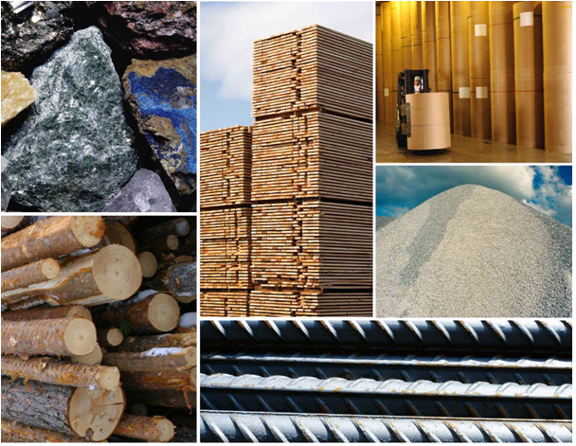
Botniska korridoren/ Norrbotniabanan för tillväxt i Sverige och Europa
Notes:
Investeringarna i norr har stor betydelse för hela Sveriges tillväxt.
I det här läget är järnvägen av stor strategisk betydelse för att nationen ska kunna dra nytta av tillgångarna i norr för en fortsatt hög tillväxt.
Idag haltar infrastrukturen på järnvägssidan och blir en hämsko för tillväxten.

Slide 2
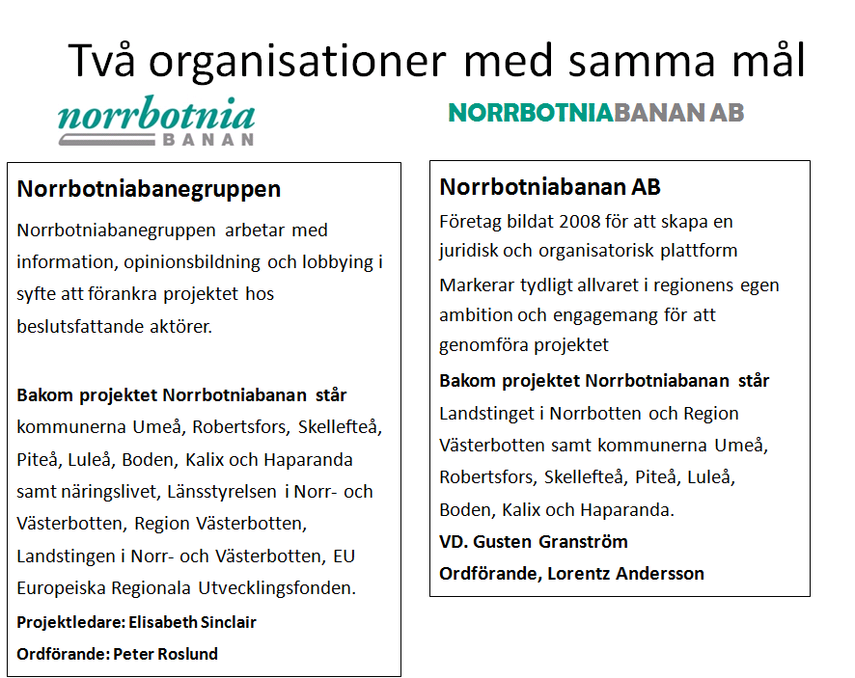
Notes:
Vi är två organisationer som arbetar specifikt med frågan om Norrbotniabanan.
Bakom projekt Norrbotniabanegruppen, som både jag och Elisabeth arbetar för, står kommunerna, länsstyrelserna i Norr- och Västerbotten, Region Västerbotten, EU samt näringslivsrepresentanter längs bansträckningen. Vi har verkat i 10 år och har gjort flera betydande framsteg genom åren, inte minst med att få igenom ett beslut om bygget av Haparandabanan som står klar i år.
2008 bildades bolaget Norrbotniabanan AB för att visa allvaret med regionens egen ambition. Bolaget bildar en juridisk och organisatorisk plattform för arbetet med en finansieringsplan för bygget.
De båda organisationerna har ett mycket nära samarbete.

Slide 3
Notes:
Det svenska järnvägsnätet var som allra störst år 1938 och omfattade då nästan 17000 km, men redan före andra världskriget, började järnvägsnedläggningarna för att accelerera under 1950-talet och nå en topp runt 1965 och sedan en ny nedläggningsvåg 1980. Bilen kom starkt och järnvägen tappade både kunder och status och sågs inte längre som ett modernt transportmedel. (Idag omfattar de svenska järnvägsnätet ca 12 000 km varav 9400 är elektrifierat. )
Det här återspeglas i järnvägsinvesteringarna. Under årtionden från 40-talet och fram till 80-talet har det investerats mycket lite i järnvägen. Men därefter har järnvägen fått ett nytt uppsving och person. och godstransporterna slår alla prognoser. Men det är klart att med den här efterfrågan uppstår också problem i form av brist på kapacitet och flaskhalsar i systemet. Kanske får vi säga att det är ett angenämt problem, men det är inte så konstigt att det ropas efter mer pengar till järnvägssidan idag. Den släpar efter rejält.

Slide 4
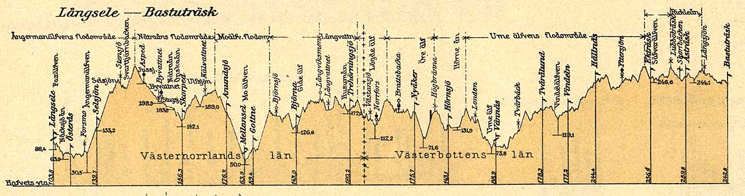
Långsele – Bastuträsk
Umeå
Notes:
När stambanan genom övre Norrland byggdes för hundra år sedan gjorde man avsteg från gällande standardkrav och accepterade snävare kurvor och större lutningar för att hålla byggkostnaderna nere. Det var ett stort misstag som man redan då fick lida av och som man definitivt känner av idag.
Så här såg profilkartan ut för 100 år sedan och så här ser profilkartan ut idag. Det är illa.
Har man dessutom gjort avsteg från de standardkrav som ställdes för hundra år sedan då är behovet av ombyggnad ännu större Ta exempelvis stambanan genom övre Norrland.
När den byggdes för hundra år sedan gjorde man avsteg från gällande standardkrav och accepterade snävare kurvor och större lutningar för att hålla byggkostnaderna nere. Så här såg profilkartan ut då och så här ser profilkartan ut idag. Det är illa. Det går inte att köra långa, tunga tåg och höga hastigheter och vi är långt från de standardkrav som ställs idag.

Slide 5
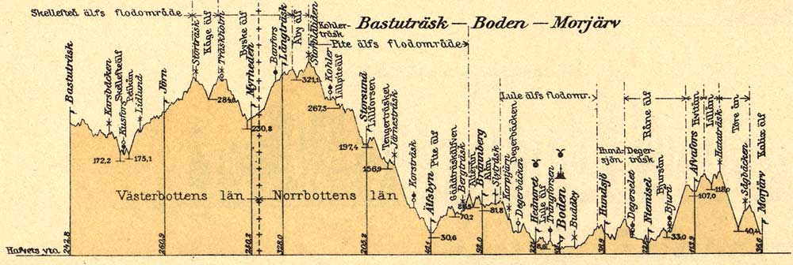
Bastuträsk – Boden
Järneträskbacken
Boden
Notes:
Här ser vi sträckan från Bastuträsk och norrut, notera järneträskbacken med 17 promilles lutning
Men det togs ett till dåligt beslut och det var att bygga stambanan en bit in i landet långt ifrån kusten där människorna och industrierna fanns och där de finns idag. Dessutom byggdes bara enkelspår, något som man kanske trodde skulle åtgärdas inom rimlig tid. Det finns uppgifter som är nästan 90 år gamla där man vill pröva förutsättningar för en hel kustjärnväg.

Slide 6
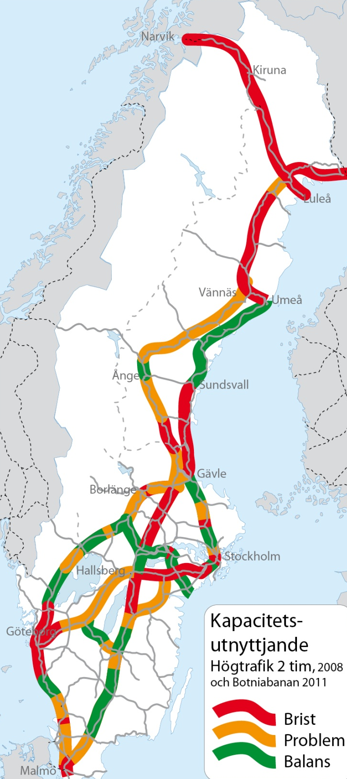
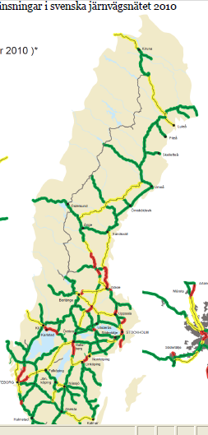

Järnvägsnätet - Brister & Utmaningar Stambanan vs Norrbotniabanan
Kapacitetsutredningen har inte fångat de verkliga bristerna
Situationen norr om Vännäs är kritisk!
Stor störningsrisk
inga realistiska omledningsalternativ
Näringslivet efterfrågar inte nya tågtider
Norrbotniabanan är enda lösningen och måste byggas – feltänkt att bygga fler spår ”ute i skogen”!
Notes:
Tyvärr klarar inte Trafikverkets beräkningsmodeller, för kapacitet, idag av att ta hänsyn till den undermåliga standarden med kraftiga lutningar och skarpa kurvor som tar ner hastigheten. Därför lyser Trafikverkets karta grön där den egentligen borde lysa röd. Inte heller tar beräkningsmodellerna hänsyn till att det inte finns realistiska omledningsmöjligheter.
Näringslivet efterfrågar inte nya tågtider i spår. Det vet att det är fullt och att driftsäkerheten inte är tillräckligt hög.. Det innebär att statistiken inte speglar den verkliga situationen.

Slide 7
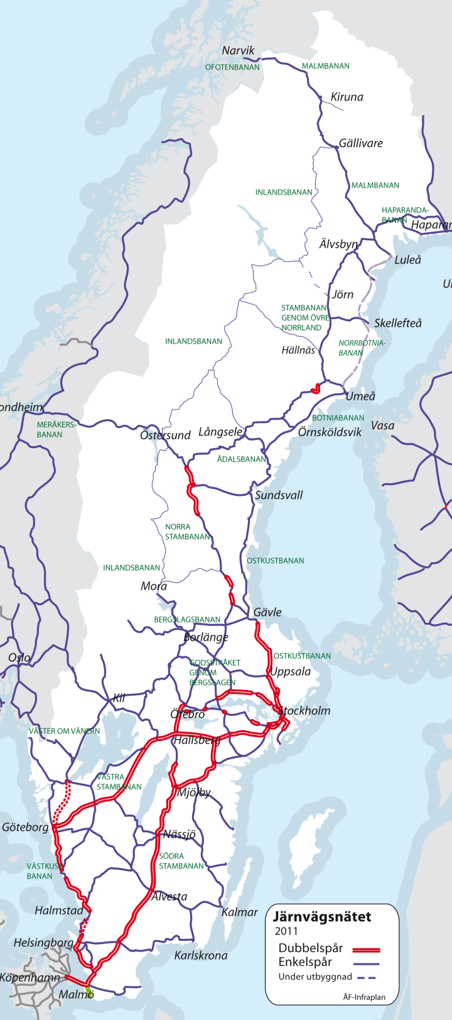
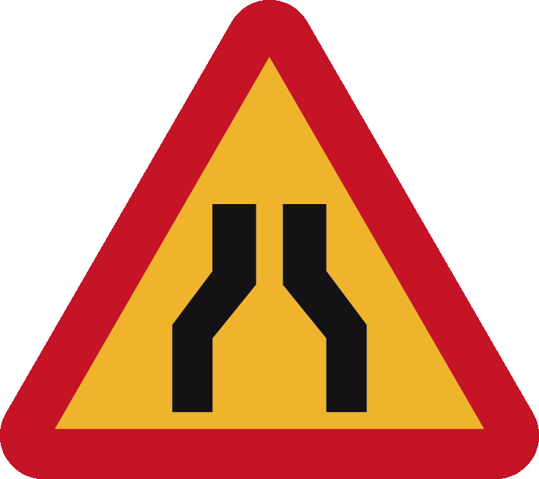
Kapacitetsbrist med enkelspår
  Nordens tyngsta godspulsåder är till stora delar ett sårbart enkelspår.
  +
  Blandad trafik: Godståg, Regionala snabbtåg, Interregionla snabbtåg, Nattåg, Lokaltåg
  =
  Mycket sårbart och kapacitetssvagt!
Notes:
Där nordens tyngsta godståg går har vi ett sårbart enkelspår med mycket blandad trafik.
På vilket sätt skulle Norrbotniabanan förbättra situationen?

Slide 8
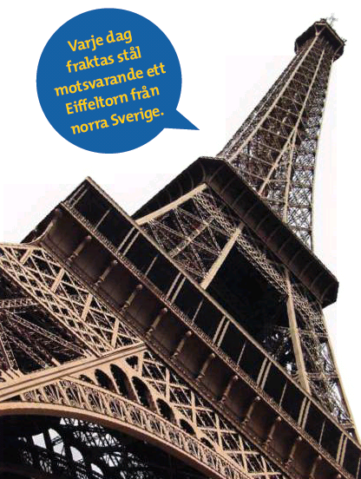
Högtryck i norr
Näringslivet investerar över 200 miljarder de närmaste tio åren, bara i Norrbotten.
Notes:
Norrbotniabanan innebär att vi klarar de ökade godstransporterna, får konkurrenskraft och att vi har möjlighet att klara kompetensförsörjningen.

Slide 9
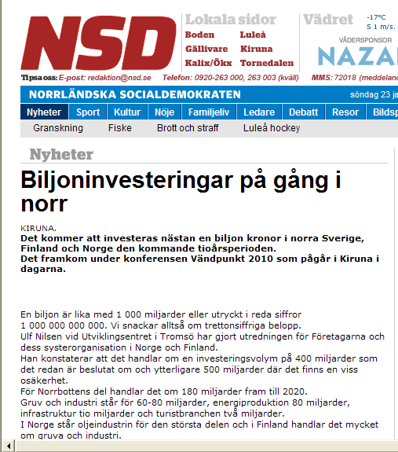
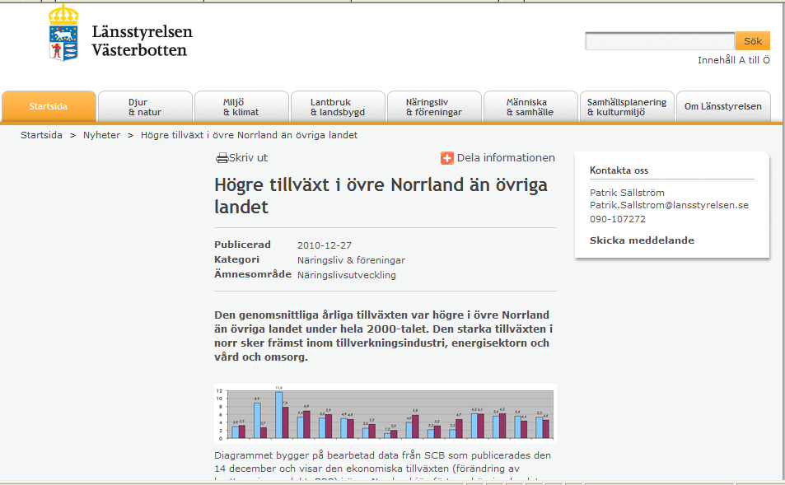
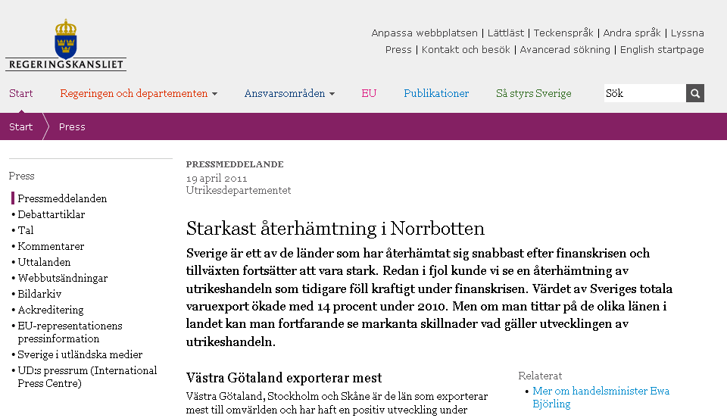
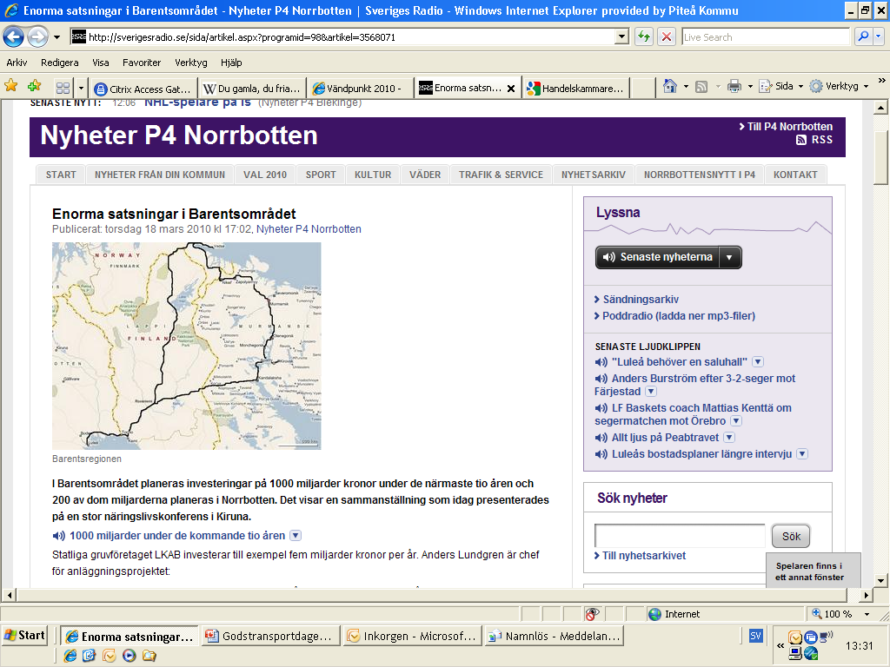
”Biljoninvesteringar på gång i norr ”
400 miljarder är redan beslutat i norra Norge, Sverige och Finland.
ytterligare 500 miljarder planeras där
det finns en viss osäkerhet.
För Norrbottens del handlar det om 180 220 miljarder fram till 2020.
Gruv- och skogsindustri står för 60-80 miljarder, energiproduktion 80 miljarder, infrastruktur tio miljarder och
turistbranschen två miljarder.
Räknas nordvästra delen av
Ryssland så talas det om investeringar på totalt 1500 miljarder kronor.
Källa: NSD 2010-03-18
Hans Sternlund
3000 personer skall anställas inom en fem års period i Malmfälten
Notes:
Det går bra för regionen inte bara i Norrbotten. I Västerbotten väntar också stora investeringar och tittar vi på hela Barentsområdet handlar det om biljoninvesteringar. Det senaste året har vi uppdatera investeringssiffran tre gånger och i denna ligger tex inte facebooks etablering i Luleå.
Under hela 2000-talet hade Norrbotten haft en genomsnittligt högre tillväxt än övriga landet. Dessutom hade Norrbotten den starkaste återhämtningen från den förra finanskrisen. Det går bra i norr.
(I Norge står oljeindustrin för den största delen och I Finland handlar det mycket
om gruva och industri.)

Slide 10
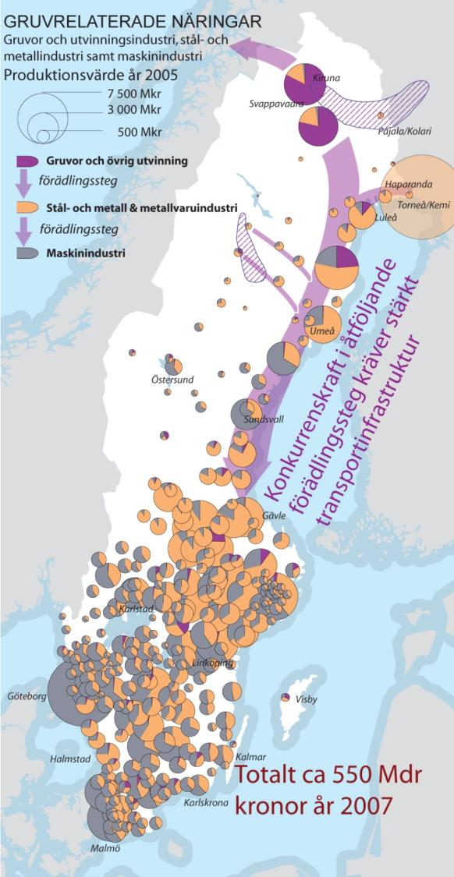
Gruvnäringen förser hela landet med välstånd
Nordligaste Sverige bidrar med insatsvaror som i huvudsak förädlas söderut. Ungefär 500 mdr kr/år i produktionsvärde för landet som helhet
Järnvägen av stor strategisk betydelse för att nationen ska kunna dra nytta av dessa tillgångar med en fortsatt hög tillväxt
Järnmalmstransporterna är volymmässigt väldigt transportintensiva vilket ställer särskilda krav på transport-systemet
Notes:
Hela dagens föredrag har talat om gruvnäringens betydelse för hela Sverige.

Slide 11
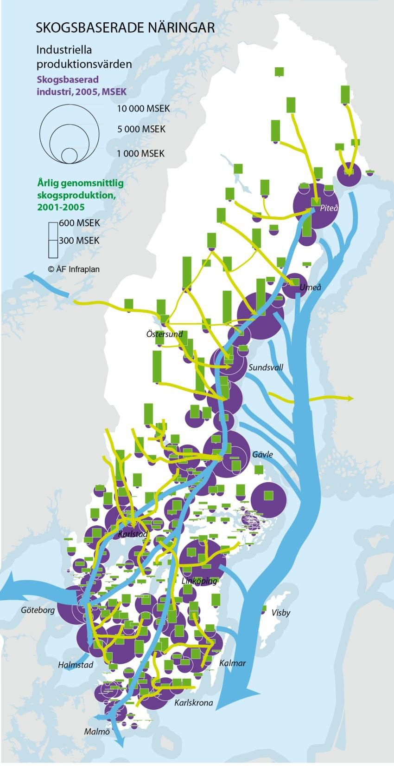
Skogsnäringen
Även skogsnäringen har mycket stor betydelse för hela landet och EU
Viktigt samspel mellan flertal transportformer från inland till kust och vidare via sjöfart, järnväg och bil. (Ett ökat intresse för järnväg)
Notes:
Men även skogen har mycket stor betydelse både för Sverige och EU. Om måttstocken är Sveriges nettoexport, (det vill säga värdet av det som vi säljer till utlandet minus kostnaden för de varor som vi måste köpa in) drog skogs- och mineralvaror in tillsammans 125 miljarder netto till landet 2010, varav skogen ensam inbringade 97 miljarder. Att jämföra med 59 miljarder för verkstadsvaror och 4 miljarder för vägfordon.

Slide 12
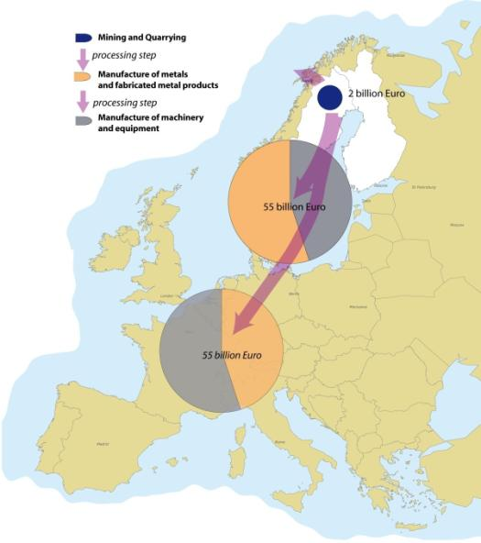
Notes:
Av gruvbrytningen på 20 miljarder kronor vidareförädlas detta till 500 miljarder i Sverige och ytterligare 500 miljarder ute i Europa

Slide 13
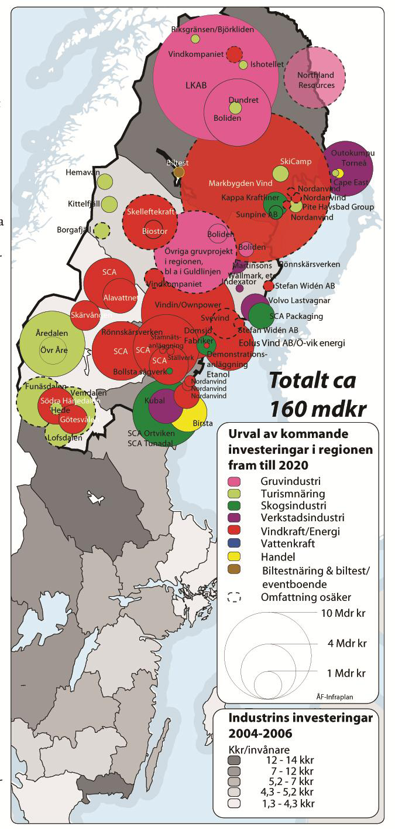
Stor investeringsvilja hos industrin
Ett urval visar på minst 160 mdr kr till år 2020 (regionala systemanalysen 2009)
För närvarande sker de största investeringarna inom gruvnäringen
Vindkraft- och bioenergisektorn har också stor investeringsvilja
Innebär en utmaning för hela transportsystemet
Notes:
Investeringarna i norr innebär en utmaning för hela transportsystemet, där järnvägen släpar efter mest.

Slide 14
Notes:
Investeringarna innebär att transporterna kommer att öka. Här är de tillkommande transporterna markerade med ljuslila,

Slide 15
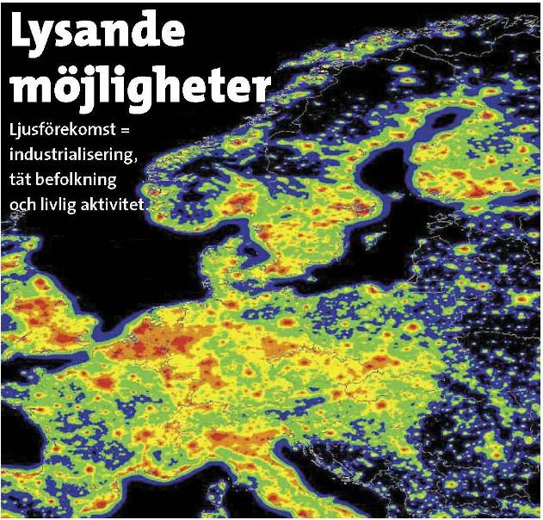
Notes:
Investeringarna sätter också fokus på kompetensförsörjningen. Sattelitbilden visar på ljusförekomster och skvallrar om det faktum att 65% av befolkningen bor längs kusten och det är också här vi hittar de flesta industrierna.
Men på en sträcka av 27 mil, mellan Umeå och Luleå, finns ingen persontrafik på järnväg, här finns inte ens en järnväg.

Slide 16
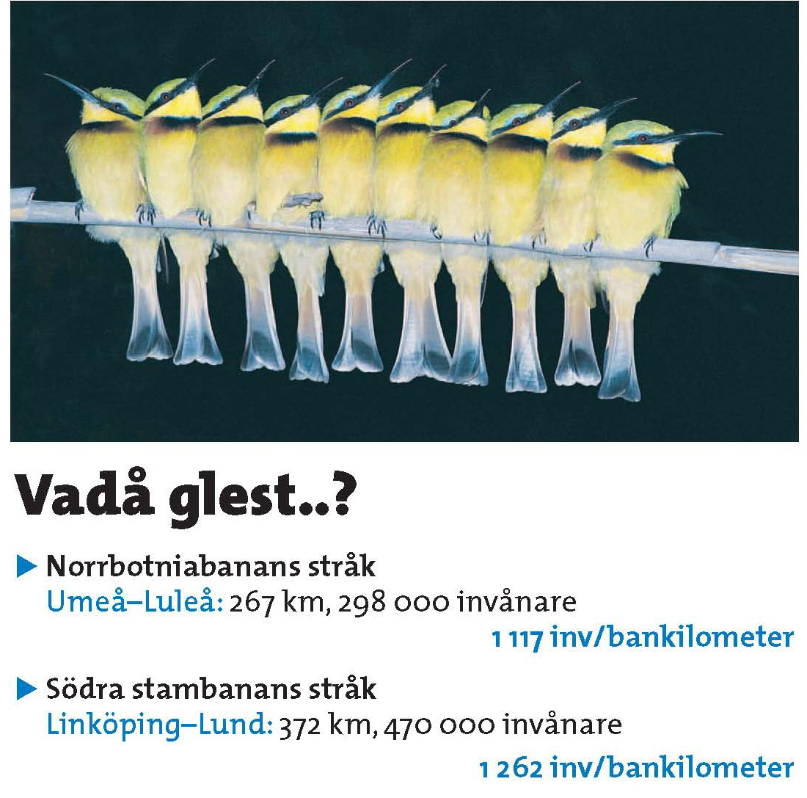
Notes:
Tittar man strikt på orter och antal invånare längs den planerade bansträckningen kan vi konstatera att det längs kusten finns ett bra underlag för persontrafik på järnväg.

Slide 17
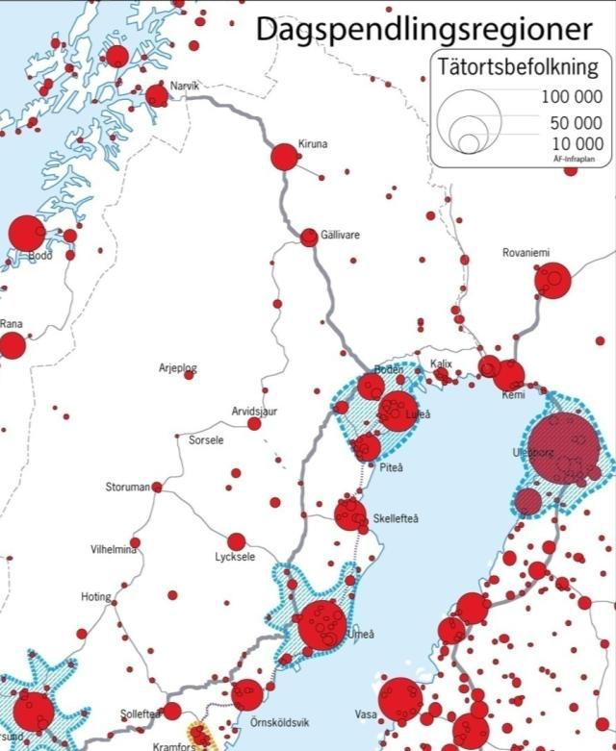
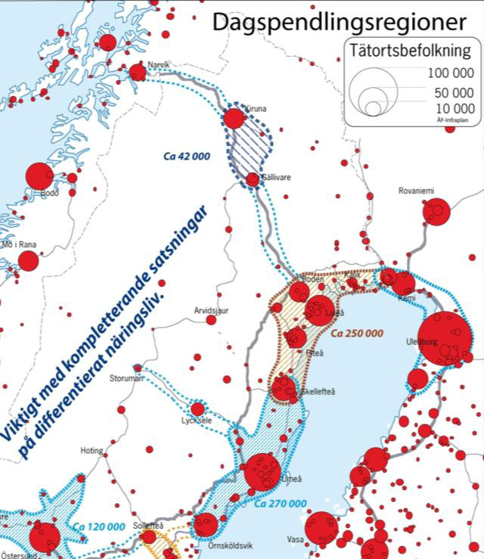
Järnvägsnätet Brister & Utmaningar Regionförstoring
Lokala arbetsmarknadsregioner som öar längs kusten då restiderna inom vägsystemet omöjliggör ett samspel mellan dessa
Mycket stor potential till regionförstoring med järnväg
Avgörande förutsättning för näringslivets behov av kompetensförsörjning
Notes:
Möjlighet till snabb och effektiv dagspendling med tåg är en förutsättning för att klara näringslivets behov av kompetensförsörjning. Idag finns flera lokala arbetsmarknadsregioner som öar längs kusten då restiderna längs vägsystemet omöjliggör ett samspel mellan dessa.

Slide 18
Vad krävs för att öka kapaciteten för godstrafiken på järnväg med 50% fram till 2025?
Notes:
I ett historiskt perspektiv förstår vi varför järnvägen sackar efter och att det krävs stora investeringar för att bygga ikapp. Även om vi värnar bygget av Norrbotniabanan så är det också viktigt för oss att transporterna fungerar till Göteborgs hamn, Hallsberg – Mjölby, Borlänge, Helsingborg osv.
Men vad krävs för att öka kapaciteten för godstrafiken på järnväg med 50% fram till 2025?

Slide 19
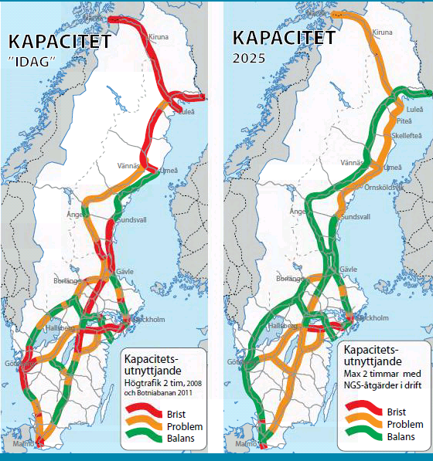
Notes:
För att få ett samlat grepp om vad som behöver göras för godstrafiken på järnvägssidan har Botniska korridoren projektet arbetat med en nationell godsstrategi. Vi tog de förslag som lämnats in till den nationella transportplanen och som berör godstrafiken på järnvägssidan. Vi la in önskemålen i en karta för att se hur det skulle se ut då. Kartan till höger visar en kapacitetsökning med ca 50%. Att det finns några röda sträckor har att göra med att det inte fanns några förslag för dessa. Det pratas ofta om prioriteringar, men vi måste våga börja bygga på flera ställen samtidigt. För att ta exemplet Norrbotniabanan och Ostkustbanan så trampar vi inte på varandra. Vi behöver komma igång med järnvägsplanerna och de med järnvägsutredningarna. Att NBB blir klar lite tidigare än Ostkustbanan är bara gynsamt då antal tåg från norr och söderut initialt minskar genom att vi kan packa tågen tyngre och koppla på fler vagnar.

Slide 20
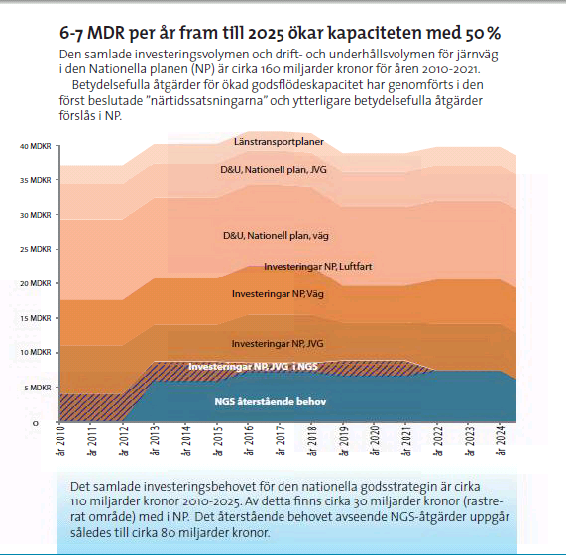
Notes:
Men vad skulle detta då kosta? Vi gjorde en inventering för att se hur mycket som redan fanns investerat i nationella och länstransportplaner vilket landade på ca 160 miljarder. För att uppnå målet med en kapacitetsökning med 50% skulle vi behöva skjuta till 6 till 7 miljarder kronor fram till år 2025. Det är mycket pengar, men inte orealistiskt, inte med tanke på den tillväxt som detta skulle tillföra.
6-7 MDR per år fram till 2025 ökar kapaciteten med 50 %
Den samlade investeringsvolymen och drift- och underhållsvolymen för järnväg
i den Nationella planen (NP) är cirka 160 miljarder kronor för åren 2010-2021.
Betydelsefulla åtgärder för ökad godsflödeskapacitet har genomförts i den
först beslutade ”närtidssatsningarna” och ytterligare betydelsefulla åtgärder
förslås i NP. Det samlade investeringsbehovet för den nationella godsstrategin är cirka
110 miljarder kronor 2010-2025. Av detta finns cirka 30 miljarder kronor (rastrerat
område) med i NP. Det återstående behovet avseende NGS-åtgärder uppgår
således till cirka 80 miljarder kronor.

Slide 21
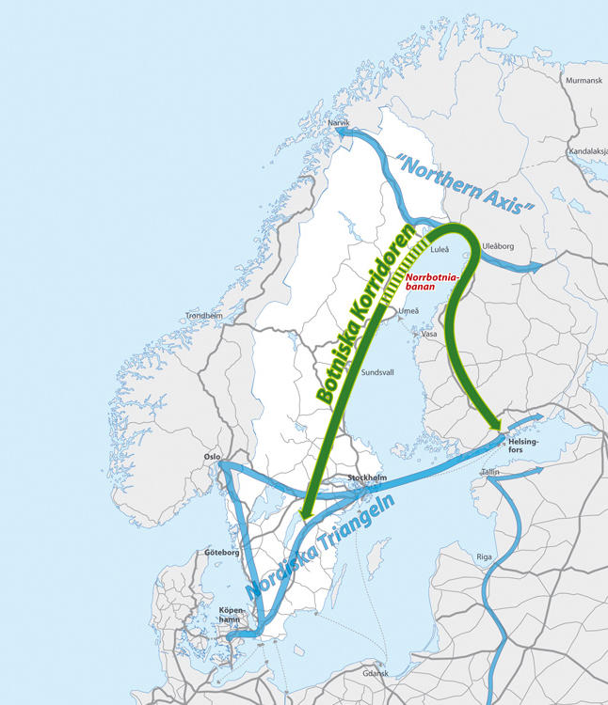

Botniska korridoren & Malmbanan
EU-kommissionen föreslår att Botniska korridoren och Malmbanan ska ingå i TEN-T Core Network. Glädjande med stödet från den svenska och finska regeringen
•Sammanbinder de för EU viktiga områdena i norra Skandinavien med marknader i syd
•Den industriella utvecklingen kräver ökade insatser på järnväg för att inte bli den begränsande faktorn – Norrbotniabanan, Malmbanan och Ostkustbanan!
Notes:
För Norrbotniabanan är det guldläge i år. I förslaget till Euopeiska stamnät (Core network) ingår den Botniska korridoren där Norrbotniabanan är den sista länken som krävs. EU har förstått betydelsen av att ha ett sammanhängande infrastrukturnät.

Slide 22
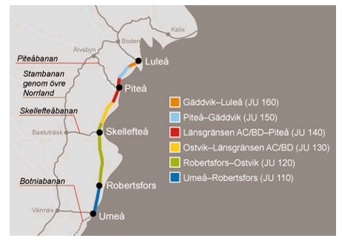
Samtliga järnvägsutredningar är strax klara
Notes:
Samtliga järnvägsutredningar är så gott som klara
(De två sista som färdigställs är dels JU 110 mellan Umeå och Robertsfors och dels JU 150 mellan Piteå och södra Gäddvik. För JU 110 är det speciellt intressant med att få till ett industrispår till Dåvamyrans industripark strax norr om Umeå. Sträckningen blir alltmer betydelsefull då trafiken på sträckan Vännäs – Hällnäs har ökat till bristningsgränsen.
Norrbotniabanan AB medfinansierar, enligt en överenskommelse med Banverket 2009, de sista järnvägsutredningarna upp till 220 miljoner kronor. )

Slide 23


Norrbotniabanegruppen
Medfinansieringsuppdraget
Regeringens uppdrag till Trafikverket i
den Nationella Transportplanen
”Trafikverket ska tillsammans med regioner och näringslivsintressenter pröva förutsättningarna för medfinansiering av järnvägsförbindelse mellan Piteå och Skellefteå”
NORRBOTNIABANAN AB
Notes:
Den 5 december i fjol blev ett finansieringsförslag för sträckan Piteå-Skellefteå klart.
Förslaget är ett regeringsuppdrag som gavs till Trafikverket 2010 i samband med att den nationella transportplanen presenterades. I förslaget ingår också ett finansiering förslag för hela sträckan.
EU pekar med hela handen, järnvägsutredningarna är på plats och ett finansieringsförslag finns. Vad händer nu?

Slide 24
Hög prioritet i närtid
Fortsatt planering - järnvägsplanerna
Förhandlingsman/Kvinna
Notes:
Det är bråttom att komma vidare, dels med de detaljerade järnvägsplanerna.
Samtliga kommuner längs sträckan arbetar för fullt med planeringen kring resecentrum, godsbangårdar, stadsutveckling för att ligga i framkant för den utveckling som investeringarna över lag kräver.
Därför är det så viktigt att få en förhandlingsman eller kvinna som för förhandlingarna framåt.

Slide 25
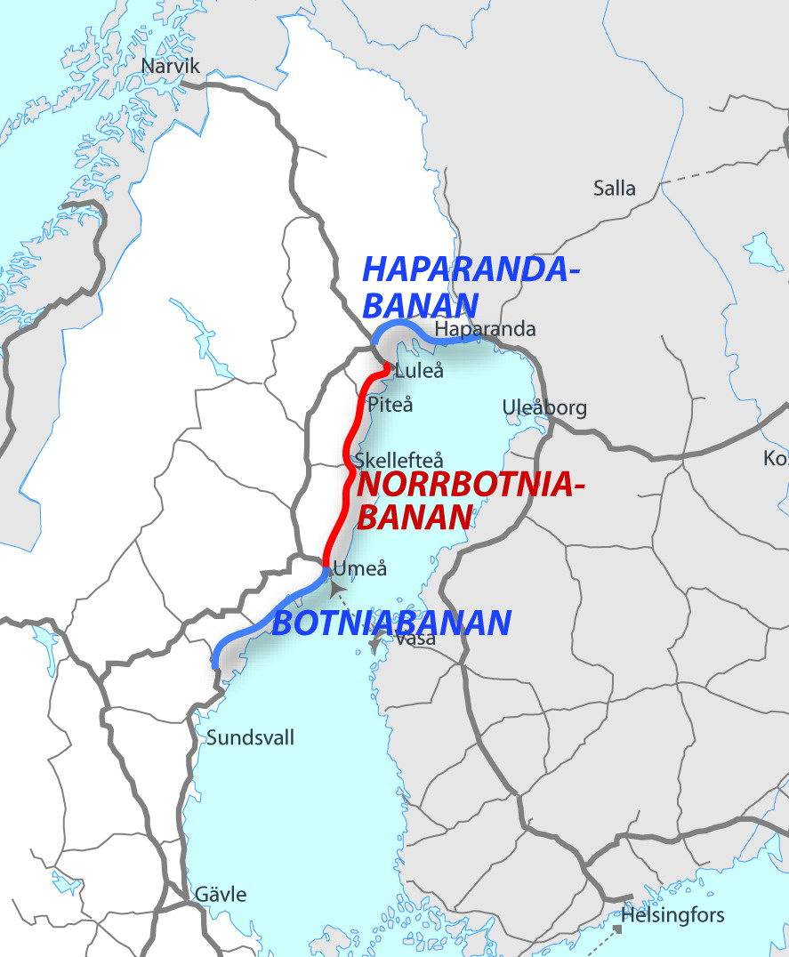
Norrbotniabanan
Längre och tyngre tåg, på en snabbare och kortare bana.
Driftsäkerhet med dubbelspårsfunktion.
Umeå-Luleå är den sista länken på 27 mil i den Botniska korridoren.
Transportkostnaderna minskar med 30 %
Ger driftsäkerhet genom dubbelspårsfunktion med stambanan genom övre Norrland
Koldioxidutsläppen minskar med 80 000 ton per år
internationellt handelsutbyte
Restiderna halveras för persontrafiken
Europa, konkurrenskraft och kompetensförsörjning

Slide 26

Sammanfattning

Slide 27
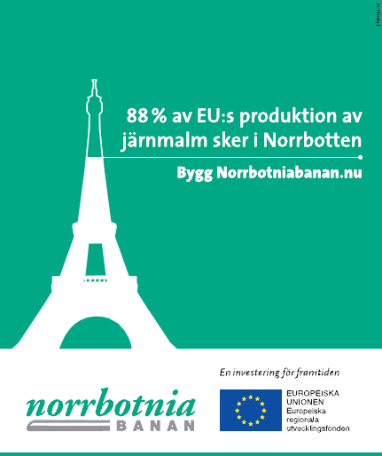
90 %

